Slide 1

请输入标题
汇报人：
2023年11月10日

Slide 2




01
——
矩阵乘分享
01 项目研究内容
02 项目研究进度
03 后期项目安排
超算与并行计算团队
汇报人：周广森
2022年4月14日

Slide 3
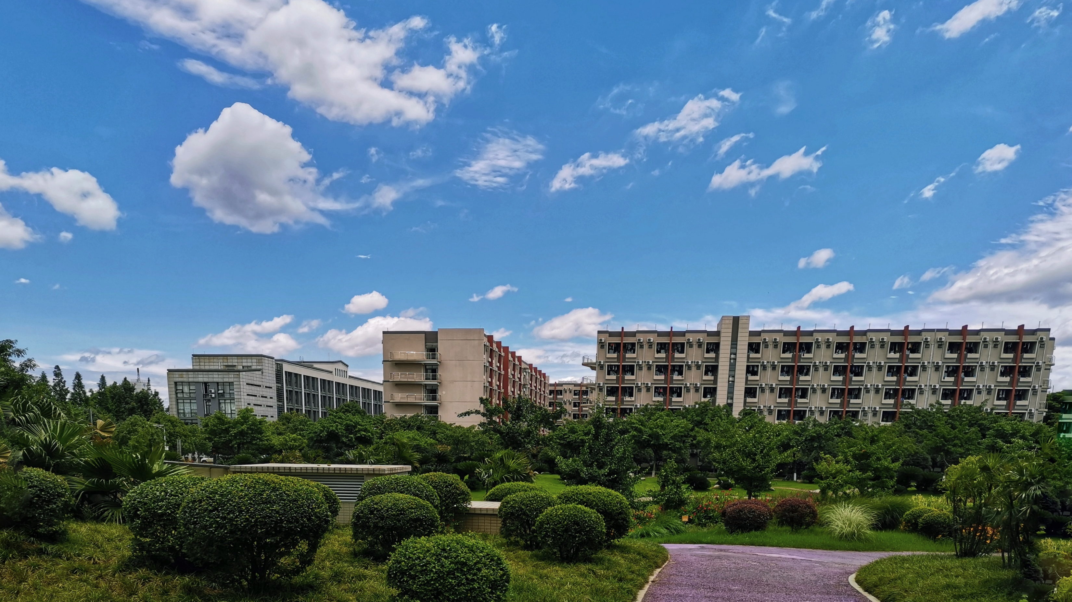
01
——
项目研究内容

Slide 4
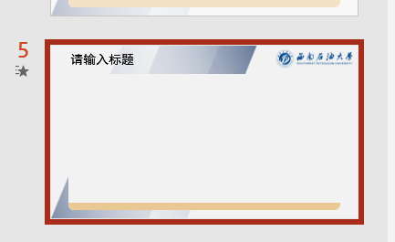
如何复制幻灯片？
在左侧点击选中后Ctrl+D即可复制

Slide 5
请输入标题

Slide 6
02
——
项目研究进度

Slide 7
请输入标题

Slide 8
03
——
后期项目安排

Slide 9
请输入标题

Slide 10
后期项目安排
2023年12月-2024年1月
深入理解代码运行机制，尝试更多优化方案并调试，同时对代码中出现的错误进行改正
截止至2023年11月
已完成代码重写与初步并行化
2024年1月-3月
进一步压缩优化空间，提高并行化效率。同时将成果用于竞赛

Slide 11
后期项目安排
利用所得成果用于竞赛并获得省级三等奖以上奖项
继续优化代码并改错，压缩优化空间
·
完成立项时预定优化目标
项目立项

Slide 12

感谢您的聆听
汇报人：

